Slide 1
স বা ই কে স্বা গ ত

Slide 2
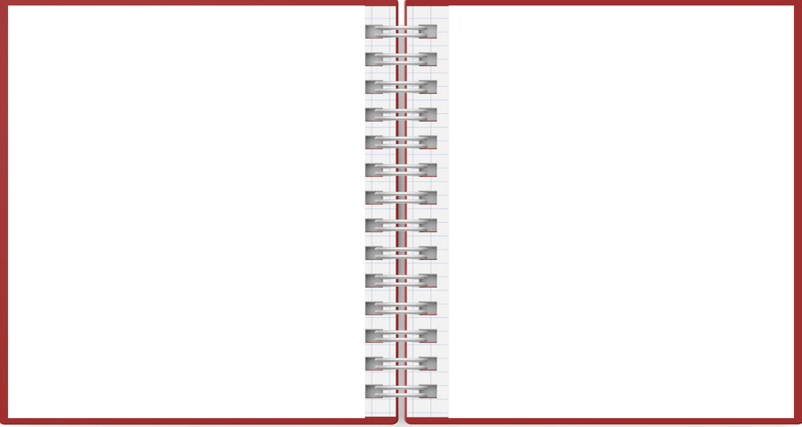
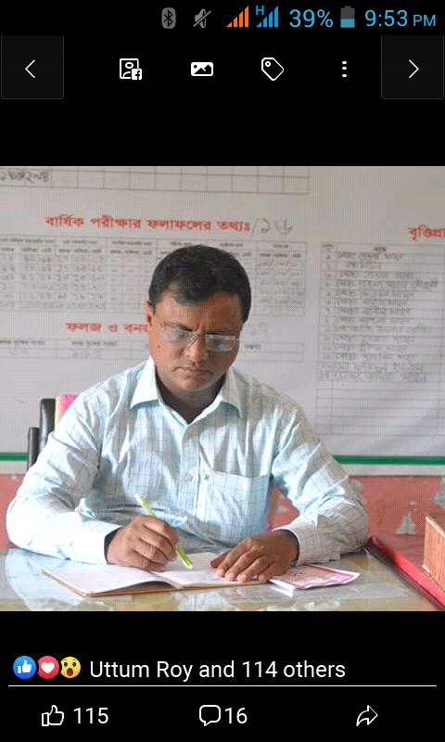
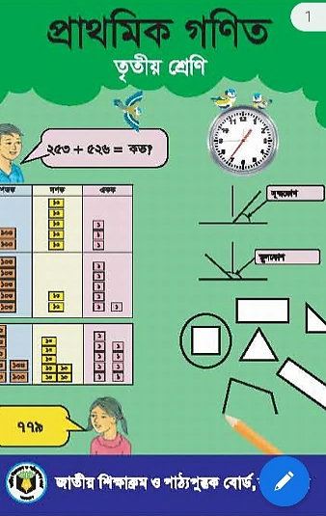
পরিচিতি
পাঠ
কে, এম, আব্দুল বারী
সহকারী শিক্ষক
আমইন সপ্রাবি ,শেরপুর,বগুড়া
bari64515@gmail.com
তৃতীয় শ্রেণি
প্রাথমিক গণিত
বাংলাদেশি মুদ্রা ও নোট
সময় ৪০ মিনিট

Slide 3
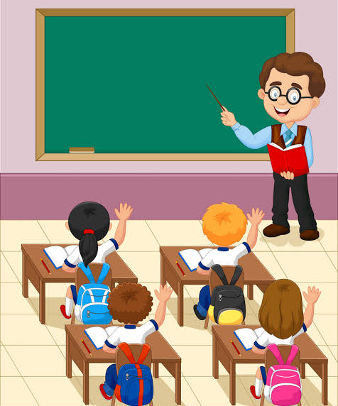
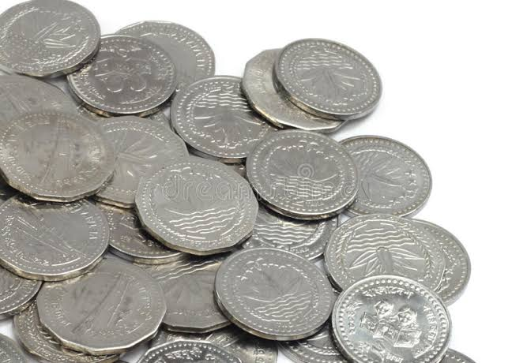
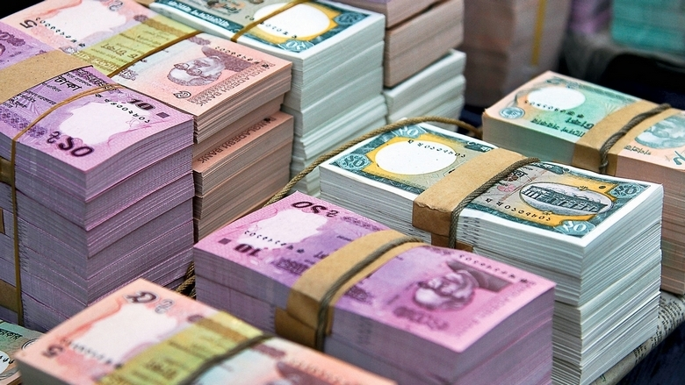
ছবিগুলো দেখ এবং ছবি সম্পর্কিত প্রশ্নের উত্তর দাও

Slide 4
আজকের পাঠ
বাংলাদেশি মুদ্রা ও নোট

Slide 5
শিখনফল
১৫.১.২ অঙ্কে প্রকাশিত টাকা-পয়সার পরিমান পড়ে বলতে পারবে।
১৫.২.৩ টাকা-পয়সা সংক্রান্ত সমস্যার সমাধান করতে পারবে।

Slide 6
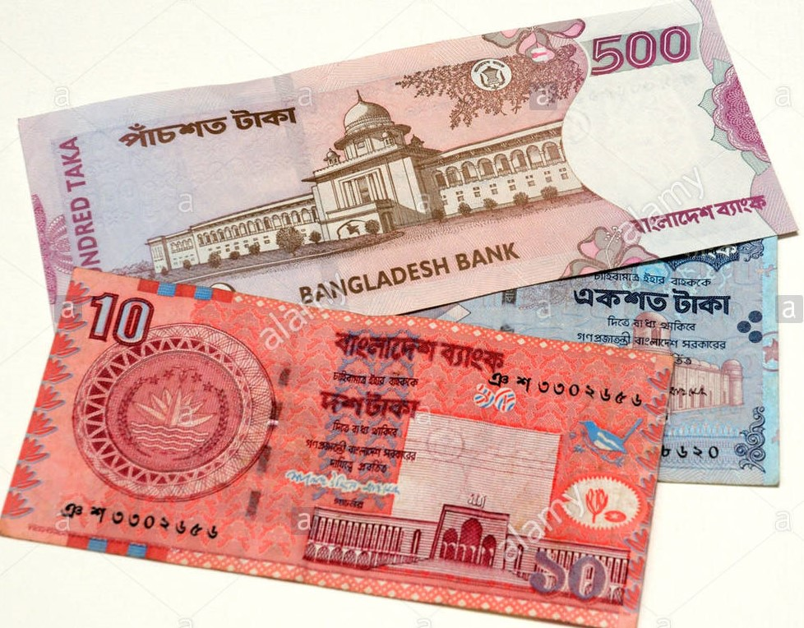
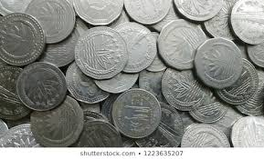
জোড়ায় কাজ
পয়সা ও টাকার মধ্যে সম্পর্ক কী?

Slide 7
বাস্তব পাঠ
বিভিন্ন টাকার নোট ব্যবহার করে বিভিন্ন নোটের সমন্বয়ে তার সমতুল্য নোটের ধারণা দেব।

Slide 8
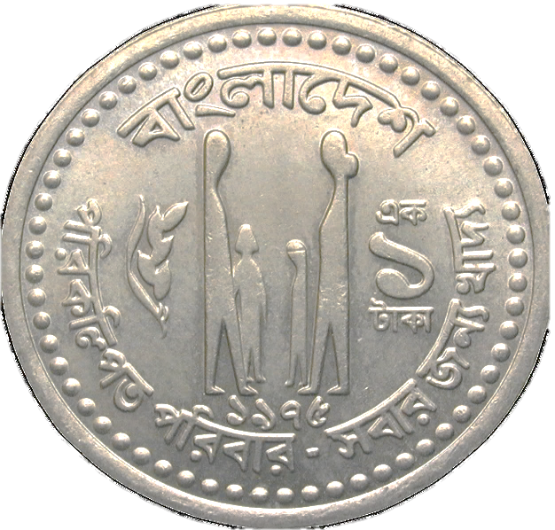
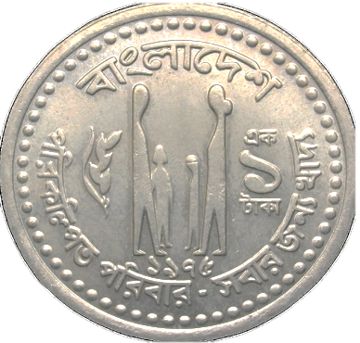
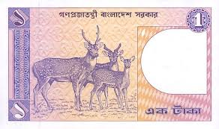
ও
একত্রে
৫০ পয়সা
৫০ পয়সা
১ টাকা
১০০ টি ১ পয়সা
বা
১০০ পয়সা
১ টাকা

Slide 9
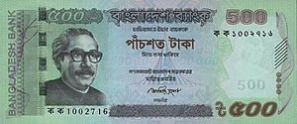
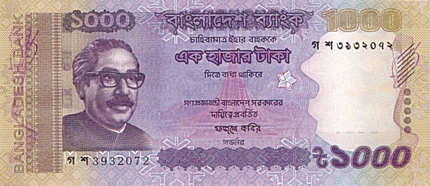
?
500
+
500
=
1000
500 টাকার 2টি নোট হচ্ছে ১০০0 টাকা সমতুল্যের

Slide 10
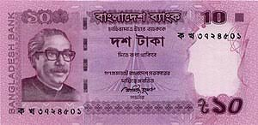
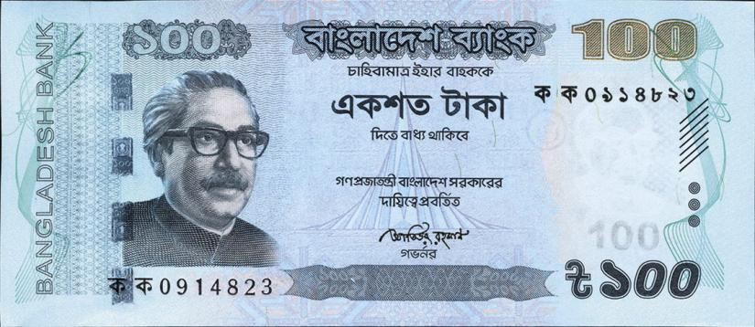
?
10
10
100
10
10
10
+
+
=
+
10
10
10
10
+
+
10
+
+
+
+
1০ টাকার ১০টি নোট হচ্ছে ১০০ টাকা সমতুল্যের

Slide 11
=
৫০০
?
=
১০০
+১০০
+১০০
300
=
৫০
৫০০+৩০০+৫০=৮০০

Slide 12
দলীয়কাজ
জবা দল- ৭৬ পৃষ্ঠার ১ এর ১,২,৮ নং সমস্যা সমাধান করবে ।
বেলী দল- ৭৬ পৃষ্ঠার ১ এর ৩,৪,৯ নং সমস্যা সমাধান করবে ।
গোলাপ দল- ৭৬ পৃষ্ঠার ১ এর ৫,৬,১০ নং সমস্যা সমাধান করবে ।
টগর দল- ৭৬ পৃষ্ঠার ১ এর ৭,১১ নং সমস্যা সমাধান করবে ।

Slide 13
একক কাজ
বোর্ডে সমস্যাগুলো সমাধান করবে
বোর্ডের ব্যবহার
উত্তরঃ ১২০ টাকা
১। ১২ টি ১০ টাকার নোট সমান কত?
২। ১৫ টি ২০ টাকার নোট সমান কত?
উত্তরঃ ৩০০ টাকা
৩। ১০ টি ৫০ টাকার নোট সমান কত?
উত্তরঃ ৫০০ টাকা

Slide 14
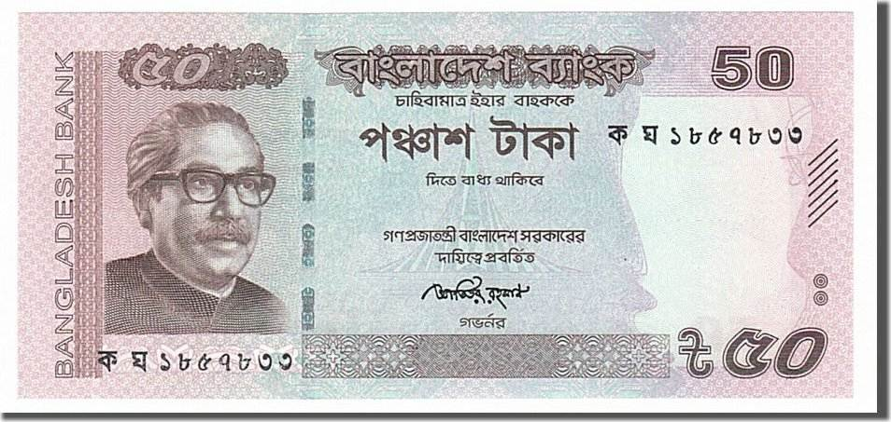
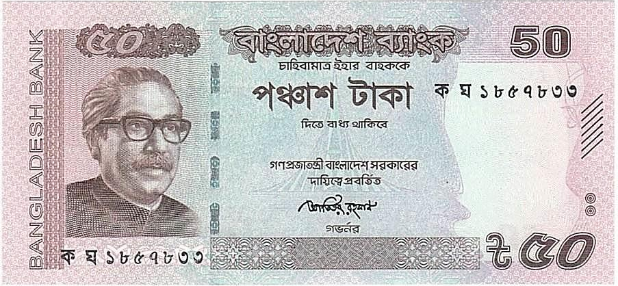
মূল্যায়ন
মোট কত ?
৫০
+
৫০
+
৫০
+
৫০
=
২০০

Slide 15
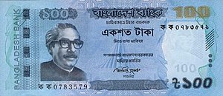
বাক্সে মোট কত টাকা আছে
1000+1000+100+100+100+50=
২২৫০ টাকা

Slide 16
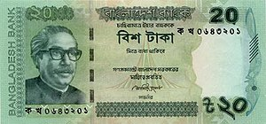
বক্সে টাকার পরিমাণকে নীচ থেকে গোল দাগ দিয়ে তৈরি করঃ
৩৪০ টাকা

Slide 17
বাড়ির কাজ
তুমি তোমার মাটির ব্যাংকে ৩ টি ৫০০ টাকার নোট, ২ টি ১০০ টাকার নোট ,১ টি ৫০ টাকার নোট ও ১ টি ২০ টাকার নোট রাখলে । মাটির ব্যাংকে তোমার কত টাকা জমা হলো ।

Slide 18
